Slide 1
爐管新人學習進度報告
2023.08.23 ~ 2020.09.06
Notes:
115/11/08
Confidential

Slide 2
報告內容
一、

Slide 3
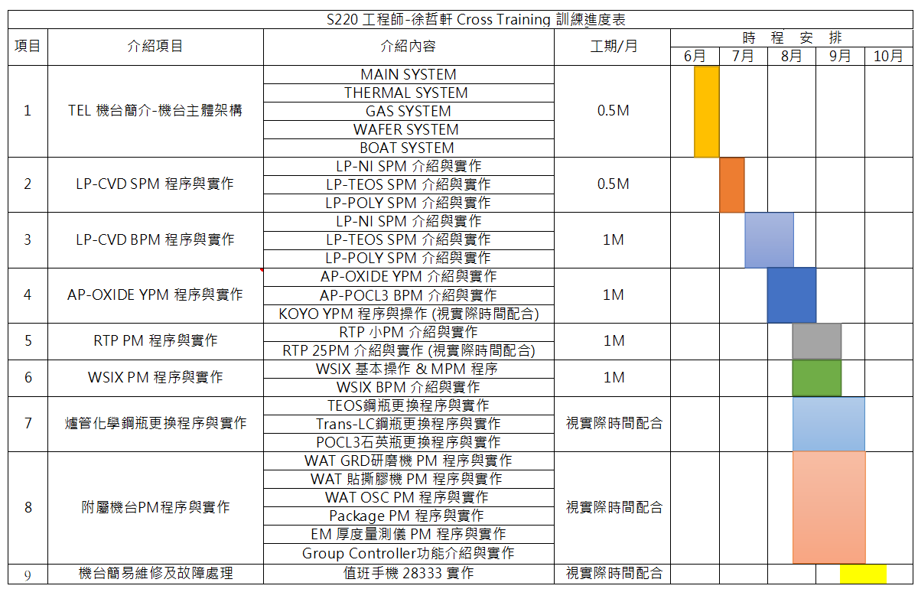
學習進度

Slide 4
ALARM ID
ID | 顯示 | 內容 | 處理
01 | BE-UD-UP ENC ERRO | BE-UD軸encoder alarm | 手動模式將BE-UD回到原點
02 | HA-ROT-CCW ENC ERRO | HA-ROT軸encoder | 手動模式將HA-ROT回到原點
31 | OVER TIME | Auto,remote模式時，STEP未在指定時間完成 | Operator 判斷繼續執行或終止。
32 | NOT READY | remote模式，控制無法執行。 | elevator旁，home按鍵執行reset，
33 | DOOR OPEN ALARM | 保養用門開啟 | Operator 判斷繼續或終止。
34 | ILLEGAL REQ’ RCV | remote模式以外，
35 | BE-UD POS. DATA ERR | BE-UD軸DATA遺失 | 確認POS DATA

Slide 5
ALARM ID
ID | 顯示 | 內容 | 處理
41 | SET DATA ERROR | Set 模式 儲存data異常 | 重新啟動，重設數據
51 | ZPR WRITE ERROR | Zero power alarm 輸入錯誤 | 關閉電源重啟
52 | ZPR ADDRESS OVER | Zero power | 關閉電源重啟
63 | EMERGENCY STOP | EMG-STOP 被押下 | Operator 判斷終止或繼續
64 | BE-ROT STOP | BE-ROT軸無法正常動作 | 變更模式，alarm 解除後operator 判斷繼續或終止。
65 | CAP CLOSE SENSOR ERR | BE-UD軸 P4 sensor 錯誤 | BE-UD軸P4 SNS1調整
66 | HA-ROT BOAT SNS ERR | HA-ROT & BE-UD軸之間，傳送時發生異常。 | HA上BOAT有無sensor動作檢查，及HA-ROT&BE-UD傳送檢查
73 | DS-UD-DOWN POS ERRO | DS-UD軸有兩個以上pos ON | 立即停止操作，誤在remote模式操作。

Slide 6
ALARM ID
ID | 顯示 | 內容 | 處理
74 | DS-SWG-OPEN POS ERRO | DS-SWG軸 兩個pos ON | 立即停止操作，誤在remote模式操作。
75 | BC-LOK-FREE POS ERRO | BC-LOK兩個pos ON | 立即停止操作，誤在remote模式操作。
91 | FORK RECIPE OVER | 同時執行多個以上動作 | 關閉電源 (RECIPE 見P86)
92 | CALL RECIPE OVER |  | 關閉電源 (RECIPE 見P86)
93 | NO RETURN ADDRESS | Service 無回復 | 關閉電源 (RECIPE 見P86)
94 | DISPLAY CLASS OVER | 畫面管理權限。 | 關閉電源，變重啟嘗試。

Slide 7
Thank you

